Slide 1
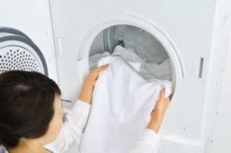
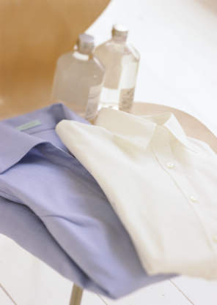
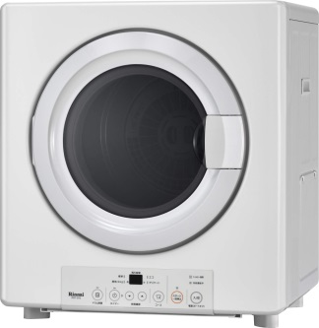
洗濯あとの強い味方!
ガス衣類
乾燥機
一度使ってから
購入検討したい
今電気を使っていて
仕上り・早さ
比べてみたい
無料レンタル
無料レンタル
２
週間
キャンペーン!!
ガス衣類乾燥機のふっくら乾燥を
体感してみてください!!
※詳しくはお問い合わせください。
ガス衣類乾燥機 乾太くんなら、
約5kgの洗濯物が
ガスならではのスピード乾燥！
1回あたり約63円と経済的！
ガス衣類乾燥機
かさ高
約18cm
かさ高
約19cm
かさ高
約21.5cm
RDT-54S-SV
天日干し
全自動洗濯乾燥機
乾太くん
●●この機会にぜひお試しください●●
会社名
Tel:
担当者 ：

